Slide 1

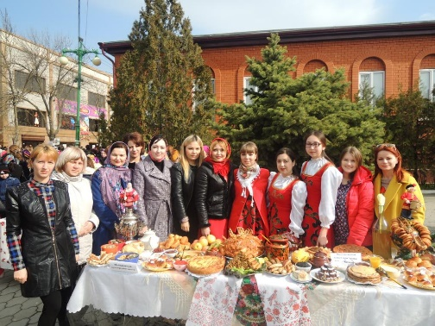
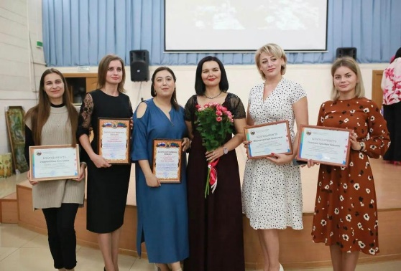
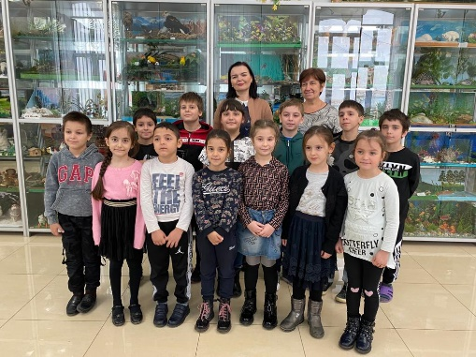
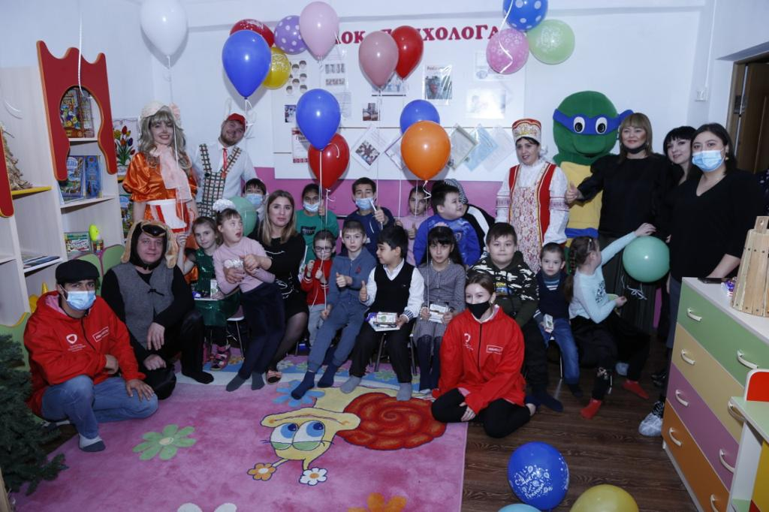
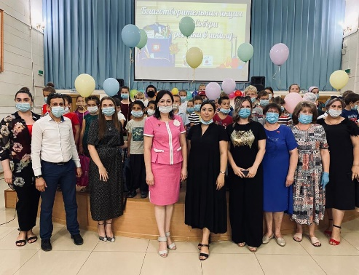
МБУ «Молодежный культурный центр» городского округа «город Кизляр»

Slide 2
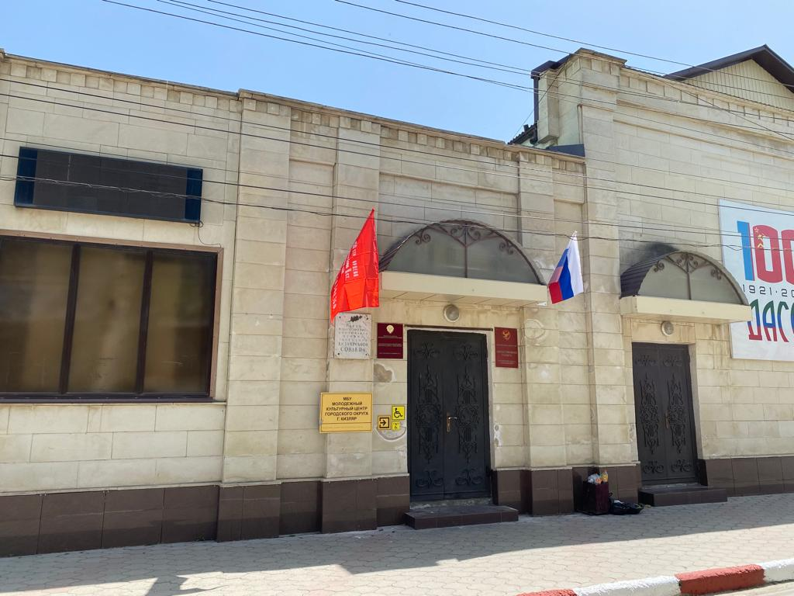
Молодежный культурный
центр одно из молодых и активно развивающихся учреждений города, куда с интересом приходят как школьники, так и студенты нашего города.
Здесь может каждый найти
своё дело для себя!!!
Учреждение является
некоммерческой организацией, созданной для обеспечения работы с детьми и молодежью, оказания информационных,
консультативных и методических
услуг.

Slide 3
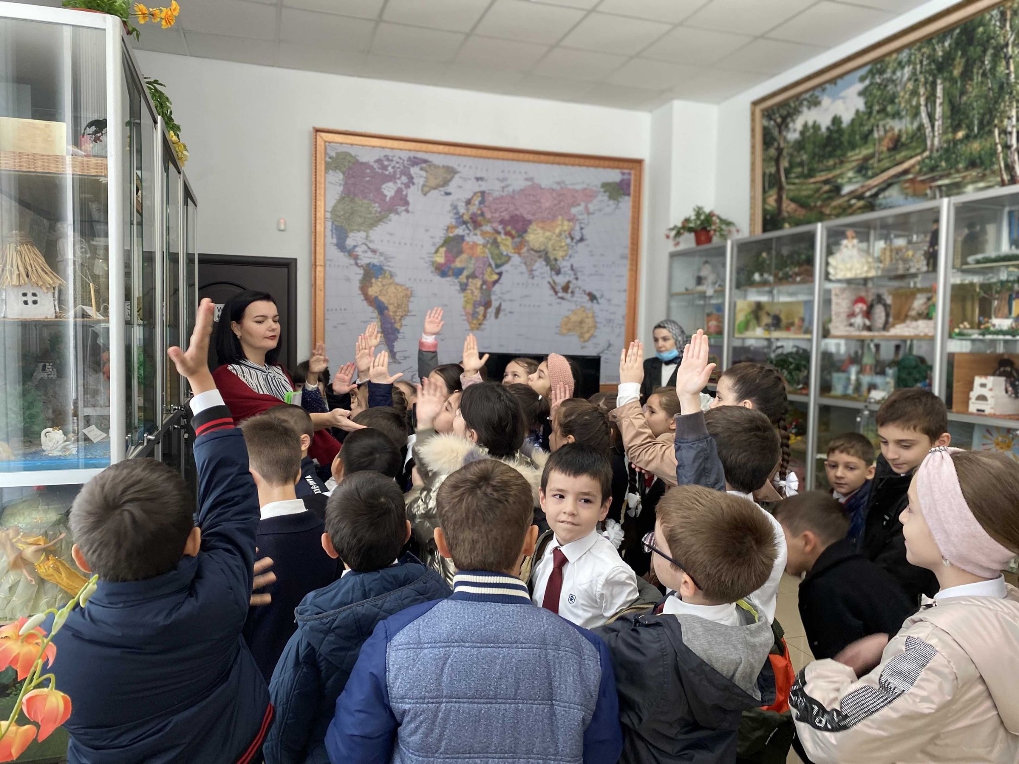
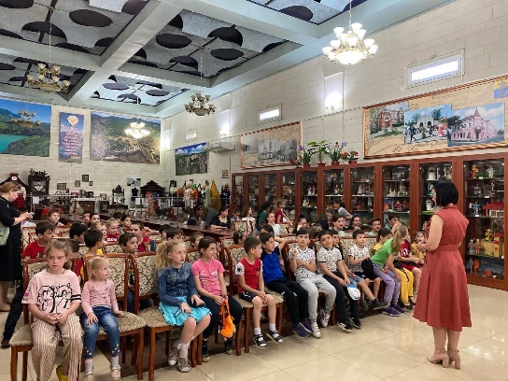
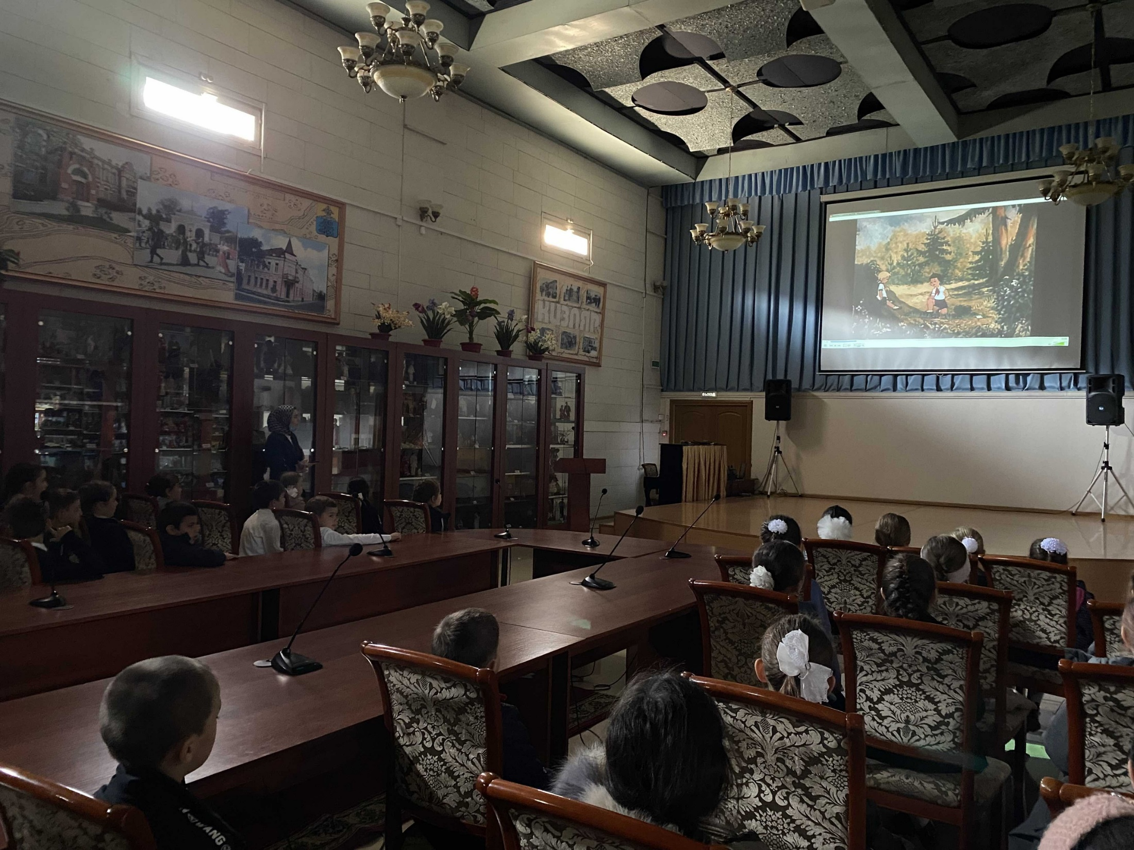
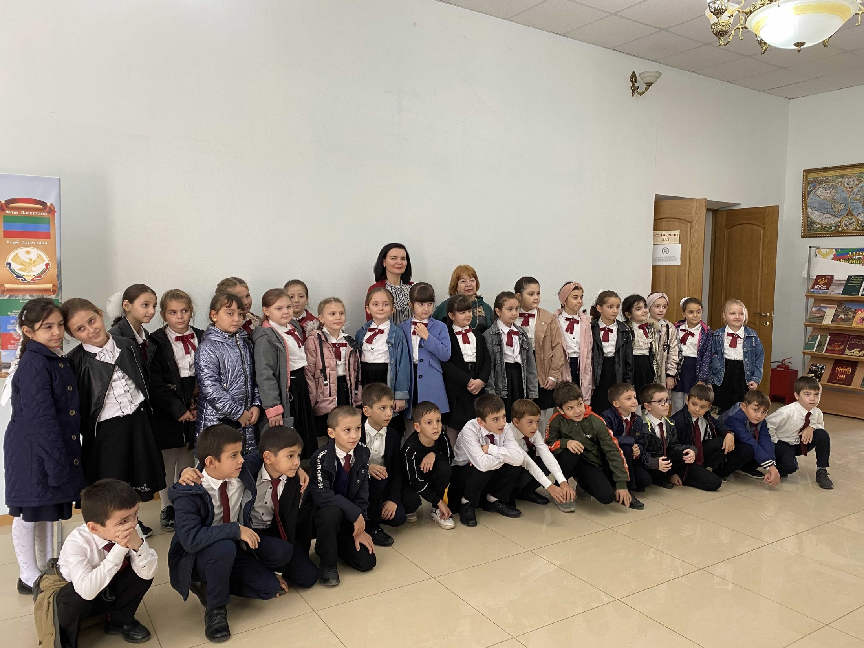
В Молодежном центре собраны экспонаты 5-х выставок: «Сказки народов мира», «Мы не одни в этом мире живем», «Народы Дагестана», «Регионы России», «Страны мира» для школьников города.
Ежедневно в МКЦ проходят экскурсии для учащихся школ города и района и воспитанников детских садов.
На протяжении всей экскурсии с детьми ведется оживленная беседа, детки отгадывают загадки и рассказывают свои любимые сказки, затем все дружно смотрят мультфильм или тематический фильм.

Slide 4
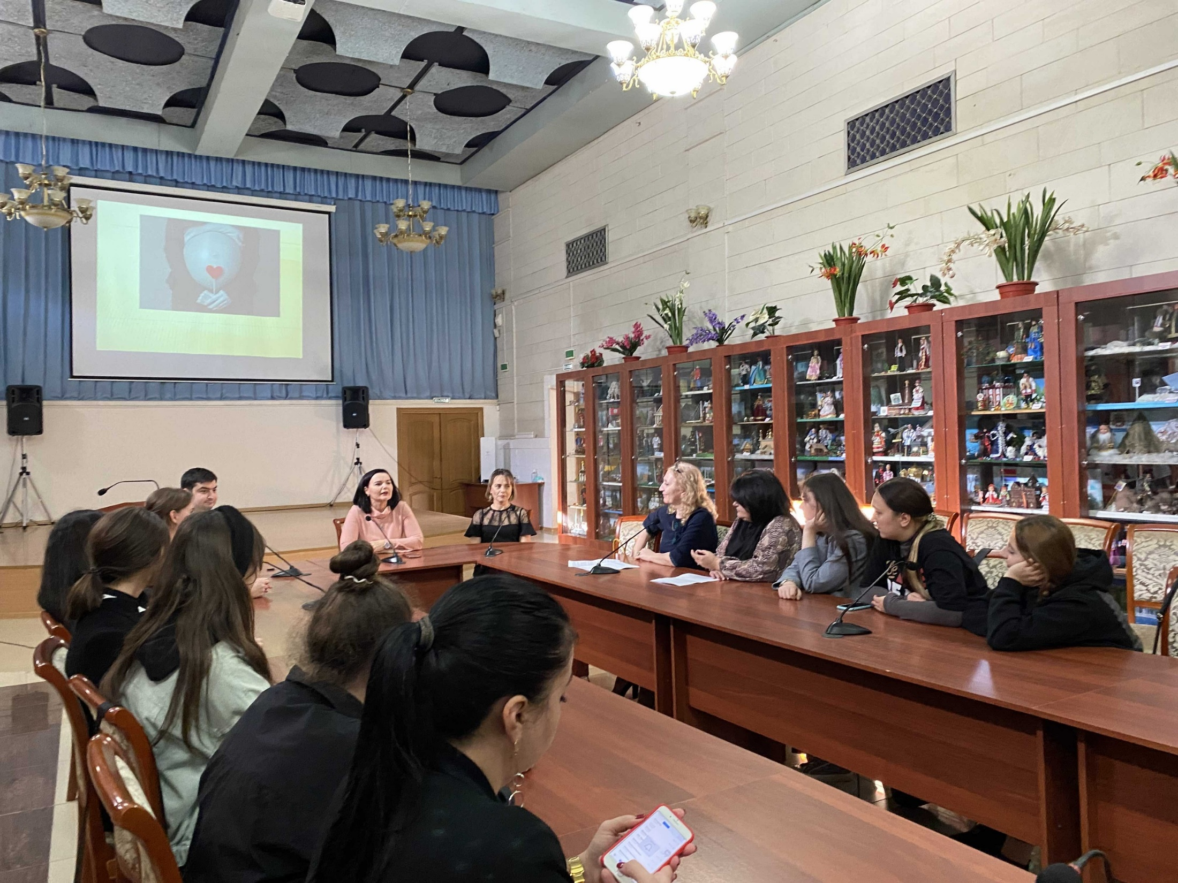
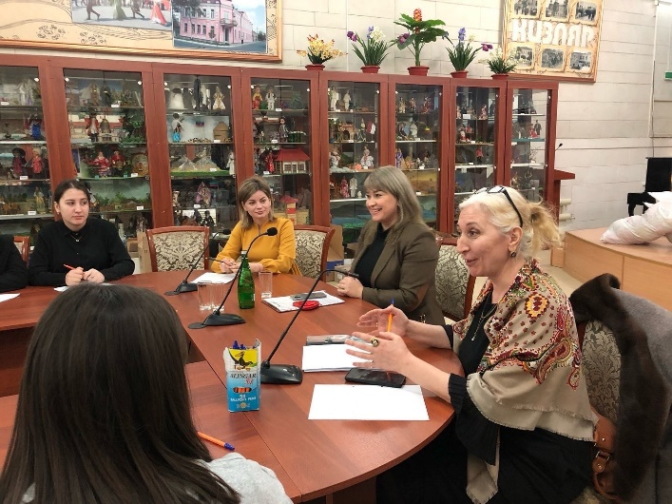
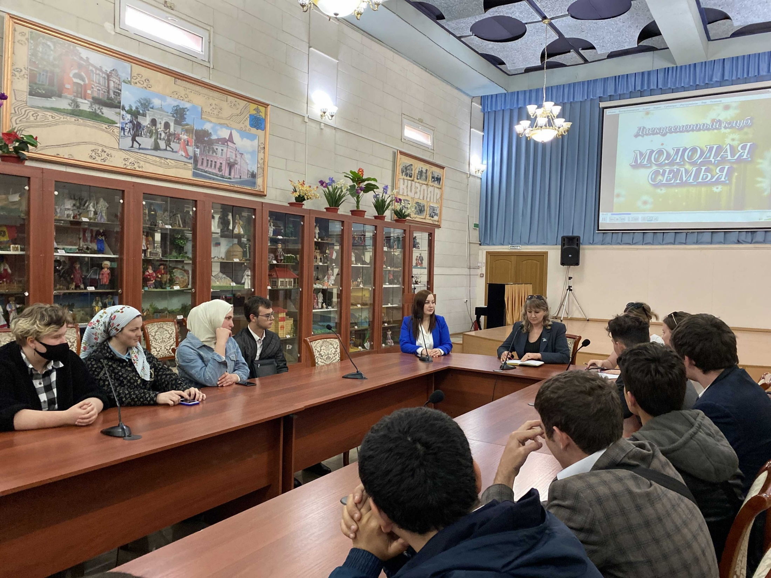
Дискуссионный клуб «Молодая семья»
Был создан на базе МКЦ в 2012 году с целью повышения престижа и роли семьи в обществе, оказания помощи молодым девушкам и парням в сохранении и укреплении семейных ценностей и др.
Основными целями Клуба являются:
содействие социально-психологической адаптации молодых девушек и парней в обществе;
оказание информационной, юридической и психологической поддержки;
укрепление семейных отношений, профилактика разводов;
Для достижения поставленных целей Клуб организует и проводит:
беседы и консультации начальника отдела ЗАГСа, врача акушера-гинеколога или андролога, психолога, специалиста центра социальной защиты населения и другими специалистами со студентами учебных заведений г. Кизляра;
экскурсии в городской ЗАГС;
привлечение СМИ к освещению деятельности клуба
«Молодая семья».

Slide 5
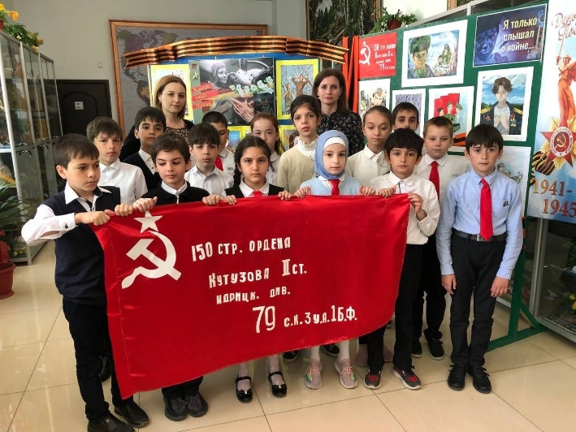
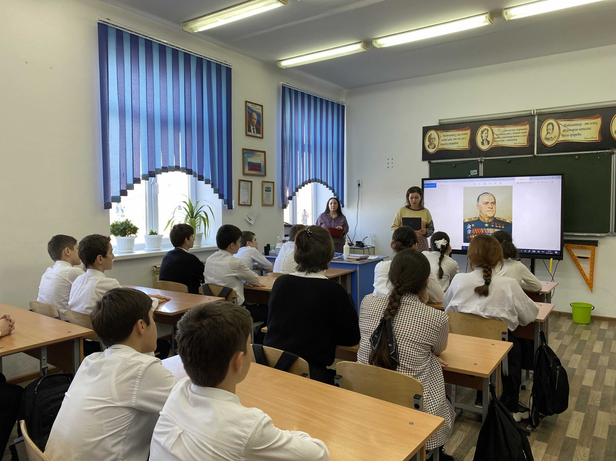
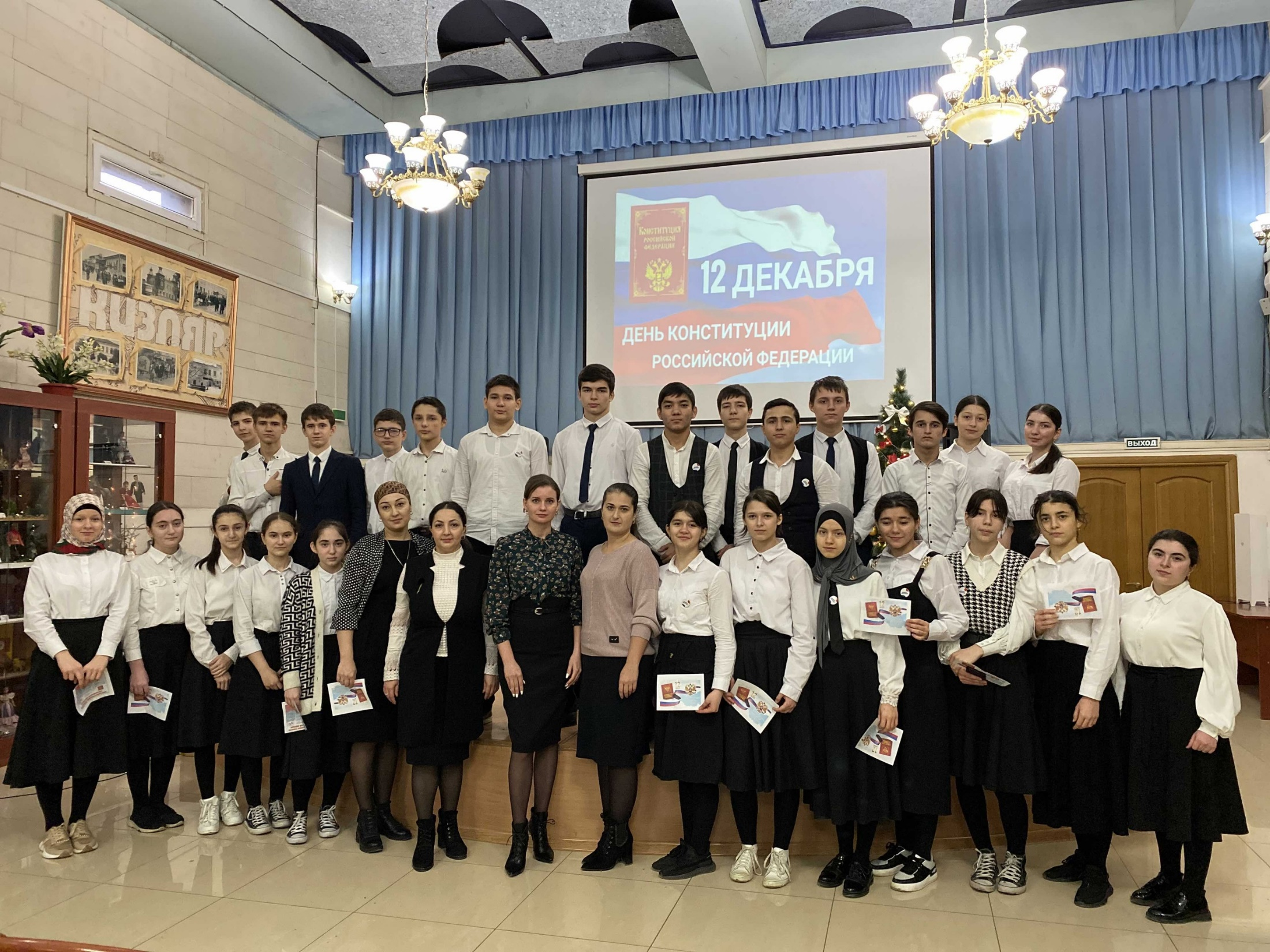
Дискуссионный клуб «ПАТРИОТ»
На базе Молодежного центра на постоянной основе функционирует клуб «Патриот», который посещают учащиеся общеобразовательных организаций города, стоящие на внутришкольном учете.
В рамках работы клуба проводятся тематические встречи, посвященные государственным праздникам и памятным датам в истории нашего государства. На заседаниях ребята встречаются с представителями МЧС, ГОВД, войсковой части 5389, спортсменов и общественности. Также специалисты центра демонстрируют патриотические фильмы, профилактические социальные ролики и проводят экскурсии по выставкам и экспозициям центра, а также в пожарную и войсковую часть.
Для большей заинтересованности детей, формат проведения клуба «Патриот» был дополнен проведением игр на командообразование, выявление неформального лидера и проявление творческих способностей.

Slide 6
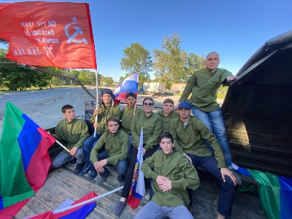
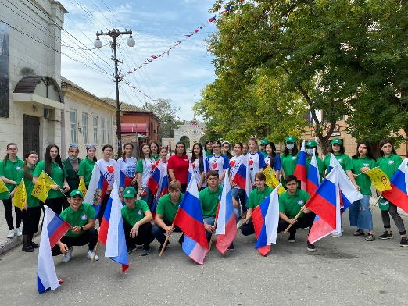
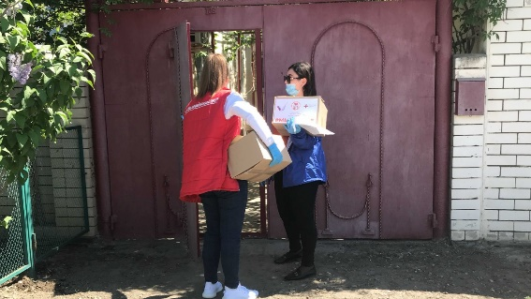
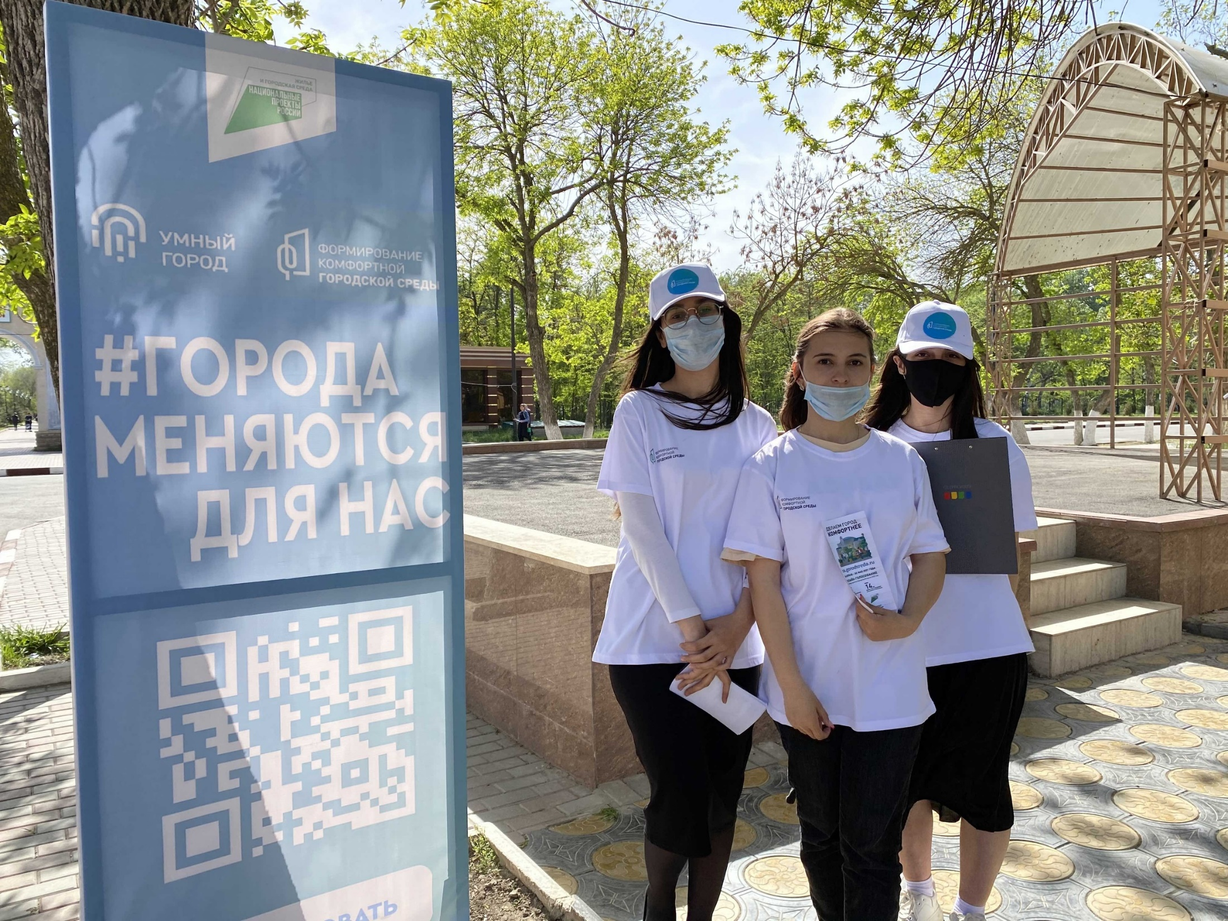
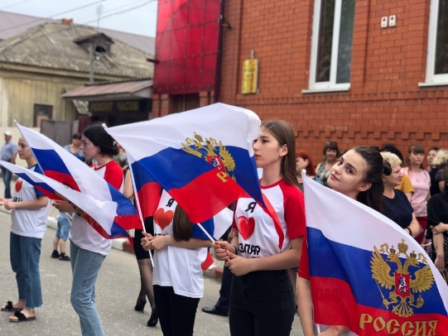
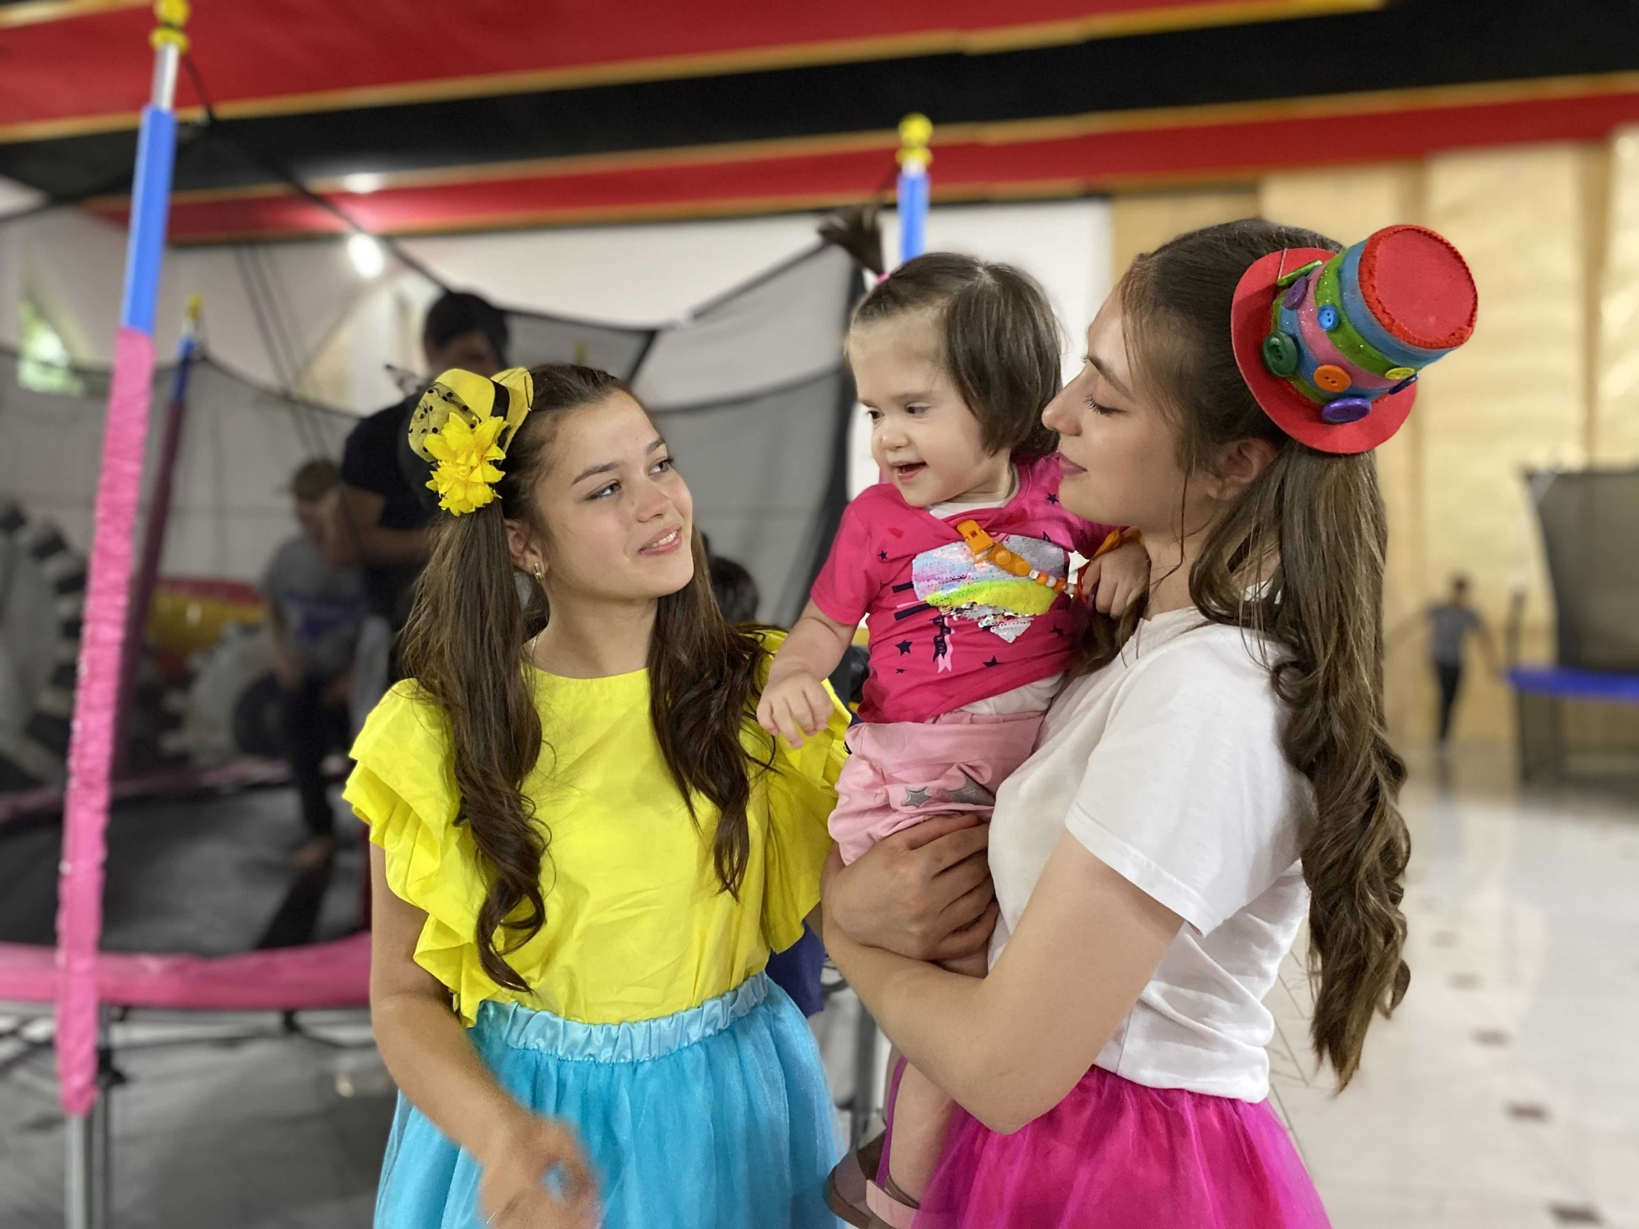
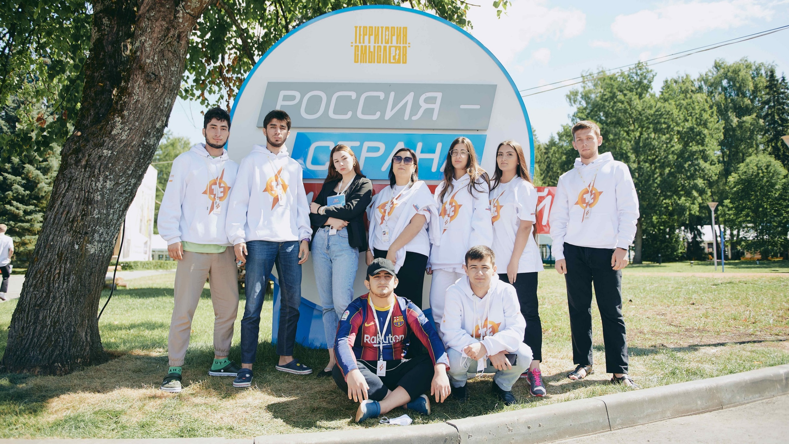
Волонтёрский корпус «Кизляр-280» -
это более 100-ста школьников и студентов, это участие в фестивалях и форумах всевозможных уровней, это поддержка и благотворительность, это улыбки, эмоции и тепло открытых сердец.
В 2015 году, в год празднования юбилея города, волонтеры, объединившись в единый волонтерский корпус «Кизляр280» показали отличную сплочённую работу.
Волонтерский корпус объединяет более 6 объединений:
Российское движение школьников
Волонтеры медики
Волонтеры экологии
Волонтеры культуры
Волонтеры Победы
Молодежка ОНФ

Slide 7
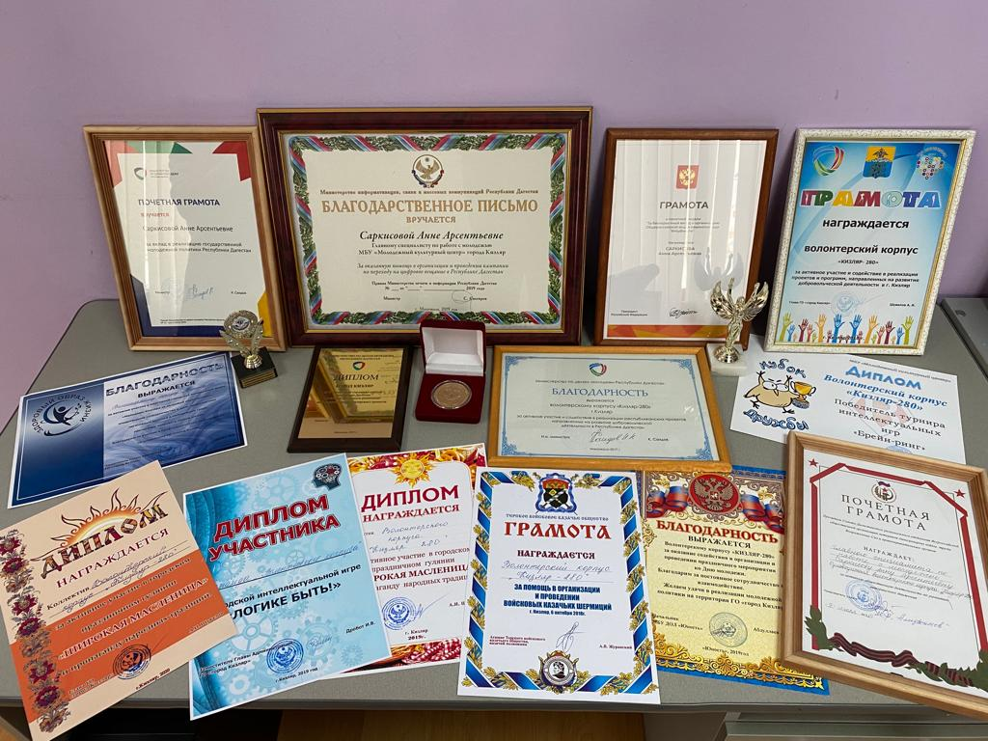
Достижения Молодежного культурного центра
Победитель Молодежной премии «Прорыв» в номинации «Молодежный многофункциональный центр года»;
Победитель городского конкурса телепередач «Созвездие-2016» творческое объединение «Наследие» в номинации «Актуальность фильма»;
Диплом Гран-При городского конкурса-выставки «Мы не одни в этом мире живем»;
Благодарственное письмо Главы ГО «город Кизляр» А.И. Шувалова за активное участие в работе Межрегионального форума на тему: «Проблема идеологии экстремизма и терроризма в контексте духовного и патриотического воспитания молодежи»;
Диплом за I место в городском конкурсе-выставке «Гербы малых городов России»; Диплом Гран-При городского конкурса-выставки «Летопись военной истории России»;
Диплом Главы ГО «город Кизляр» за сохранение и развитие самобытных традиций народного искусства, популяризацию ремесел Республики Дагестан и участие в фестивале народных художественных промыслов и декоративно - прикладного творчества «Радуга ремесел», в рамках празднования 286-й годовщины со дня основания Кизляра;
Диплом Администрации ГО «город Кизляр» за вклад в дело нравственно-патриотического воспитания подрастающего поколения юных кизлярцев, пропаганду исторического наследия кизлярщины и в связи с Днем работника Культуры.

